Slide 1



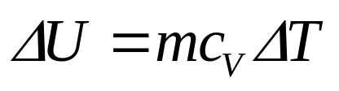

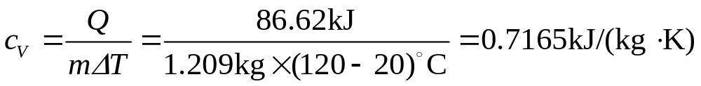
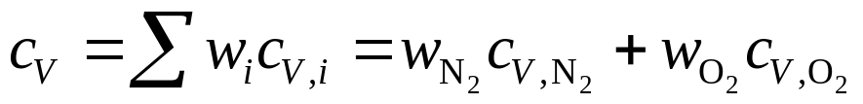

Aeebaeea
容积为1 m³的刚性容器内贮有压力为p₁，温度 t₁ =20℃的氮气
和氧气的混合物1.209 kg，若对该混合气体加入热量86.62kJ，使
其温度升高到t₂ = 120℃，试确定该容器内的质量分数w_{N2}和w_{O2}，
已知，
解
取混合气体为闭口系

Slide 2
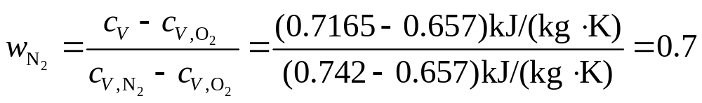
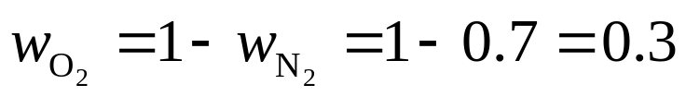
返回

